Slide 1
《习近平新时代中国特色社会主义思想学生读本》
（小学高年级）
教学建议
报告人：贾美华
单 位：北京教科院基础教育教学研究中心

Slide 2
站得高、看得远、落得实
真正落实思政课政治性和学理性、价值性和知识性的统一；提升一线教师教育教学能力，引导教师在实践中做到理论性和实践性相统一、主导性和主体性相统一、灌输性和启发性相统一，增强思政课的思想性、理论性和亲和力、针对性。

Slide 3
读本使用
1.生动故事、经典案例引入。
2.正文突出思想内涵、设计问题与活动。
3.金句通俗易懂，需要内化于心。
4.落脚在学生生活。

Slide 4
一、教学目标
二、教学原则
三、教学建议
1.教学总要求
2.教学方法与策略
3.需要注意的问题
四、教学评价建议

Slide 5
一、教学目标
引导学生学懂、弄通、做实，将学到的理论与实践结合，自觉践行，并落实到生活和学习的各个领域，内化于心、外化于行。
使家庭教育、学校教育、社会教育相互配合、相得益彰。
树立共产主义远大理想和中国特色社会主义共同理想，听党话、跟党走。
强化政治引领，培养优良品德、勤奋学习知识、锻炼强健体魄、培养劳动精神，努力成长为德智体美劳全面发展的社会主义建设者和接班人。

Slide 6
二、教学原则
内容融合原则
学习读本与同年级相关学科内容统整，一些内容可以单独教学，也可以统整内容与相关学科融合，形成主题教学，丰富现有读本和教材内容，采取灵活多样方式开展教学。
学段衔接原则
结合不同学段学生年龄特点和读本特点，因材施教，要考虑学段之间由浅及深、螺旋式上升的特点，在素材选择、案例分析、方式应用等方面进行设计与安排，既体现学段特点又考虑学段衔接。

Slide 7
知行合一原则
结合读本学习与实践相统一，学读本同时，学会应用读本内容指导学生实践，课内外、校内外结合，从小做起、从我做起、从身边做起、从小事做起，一点一滴积累，养成好思想、好品德。
与时俱进原则
结合时事政治，适时引入思想政治教育内容，与时俱进，引入新理念、新故事、新案例、新成就、新人物，拓展学习与生活视野，引导学生关心国家大事。

Slide 8
关注时事政治和国家大政方针、政策的动态变化、调整，紧跟新形势、新要求。

Slide 9
三、教学建议
1.教学总要求
读本是教学的主要依据，在教学实施过程中，应当以读本为基本素材，结合本地区学生的实际情况，因地制宜地开展教学，有效促进每一个学生的发展。
（1）做好教学设计
教学设计是教师教学实施的蓝图与框架，由于读本内容与现行教材内容有一些交叉重复，结合两者内容需要进行重新设计，将教学目标、学情分析、读本分析、教学重点难点、教与学的方式、教学过程等进行合理安排。

Slide 10
（2）读本教学可与相应学段其他课程内容和实施方式有机结合
读本可与小学语文、音乐、美术、综合实践、劳动教育等课程内容结合。读本学习可借鉴其他课程的活动方式，突出读本的独特教育价值，帮助学生深入理解习近平新时代中国特色社会主义思想的主要内容。
小学语文 为人民服务
读本第3讲 把人民放在心中最高位置

Slide 11
（3）读本教学可与学校主题教育、班团队会等活动有机结合
学校开展的教育活动，主题明确、内容丰富、形式多样，是开展读本教学的有效载体，如利用重大节庆日、重大纪念日、主题教育日等，为读本学习创设有效的实践氛围，凸显课内外、校内外实践育人价值。
某小学主题教育活动 | 某小学重大节日教育活动
环保教育主题 | 学雷锋教育活动
少先队相约中国梦 | 国家安全日教育活动
继承先烈遗志，做中国好少年 | 劳动主题教育活动
新农村建设巡礼 | “六一”儿童节教育活动
宪法主题教育活动 | 党史学习教育活动
小学生科技节活动 | 迎国庆爱祖国
…… | ……

Slide 12
2.教学方法与策略
儿童视角
联系儿童生活
激发儿童情感
引导儿童行为
儿童生活的逻辑
Notes:
在精读原文和分析读本结构的基础上，还要重点强调的是儿童视角。在使用读本时，要联系儿童生活、激发儿童情感、最后导向儿童的行为。

Slide 13
教学过程
习近平爷爷亲切会见中国女排代表
广大人民群众对中国女排的喜爱，不仅是因为你们夺得了冠军，更重要的是你们在赛场上展现了祖国至上、团结协作、顽强拼搏、永不言败的精神面貌。
Notes:
习近平爷爷向中国女排队员们说：广大人民群众对中国女排的喜爱，不仅是因为你们夺得了冠军，
更重要的是你们在赛场上展现了祖国至上、团结协作、顽强拼搏、永不言败的精神面貌。

Slide 14
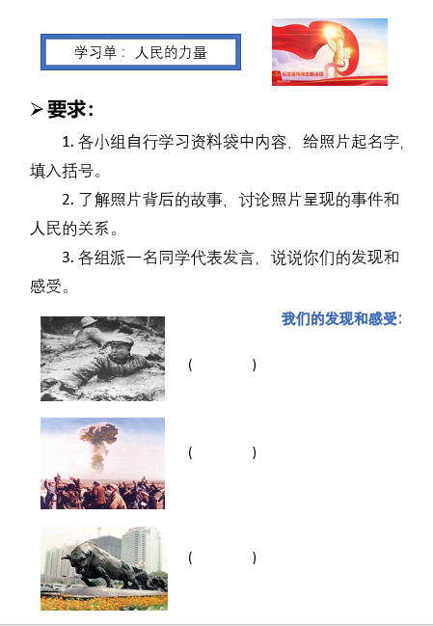
第3讲“把人民放在心中最高位置”教学环节
1.共和国的坚实根基——人民的力量
完成学习单：
1.各小组自行学习资料袋中内容，给照片起名字，填入括号。
2.了解照片背后的故事，讨论照片呈现的事件和人民的关系。
3.各组派一名代表发言，说说小组的发现和感受。
任务驱动的实践
Notes:
习爷爷在和外国友人的对话中特别自信，归根结底是相信人民的力量。
人民的力量体现在哪里呢？由此，我们进入新授环节第一个栏题：共和国的坚实根基
首先，我们和学生一起开展自主学习的探究活动，借助资料袋，完成”人民的力量“学习单。学习单的内容是：
1.各小组组织学习资料袋中内容，给照片起名字，填入括号。
2.了解照片背后的故事，讨论照片呈现的事件和人民的关系。
3.各组派一名同学代表发言，说说你们的发现和感受。

Slide 15
教学环节—新授
2.坚持以人民为中心，党和国家是怎样做的?
1组 脱贫攻坚
调查内容：
1.国家脱贫攻坚的原因。
2.目前我们的成效如何？
3.1-2个有关脱贫的故事。
2组 义务教育
调查内容：
1.什么是义务教育，实施的原因。
2.义务教育的几个阶段？
3.效果如何？
3组 民法典
调查内容：
1.你关注民法典哪些内容？这些内容和我们有什么关系？
2.民法典颁布的意义？
4组 胡同街道改造调查内容：
1.搜集胡同改造对比照片。
2.采访胡同居民，看看他们怎么说。
3.为什么要进行胡同改造？
问题引领的探索——小组合作学习
Notes:
同学们接下来通过课前调查展示来回答这个问题。
他们分为脱贫攻坚组、义务教育组、民法典组、胡同街道改造组，在课前通过收集资料、整理数据、现场拍照、采访等方式完成学习单，
了解党和国家怎样坚持以人民为中心的。

Slide 16
教学实施建议
1.阅读原文，准确理解。
通过读原著、学原文、悟原理，全面准确理解习近平新时代中国特色社会主义思想的核心要义和思想精髓。广泛阅读，了解新思想、新理论、新方法；细读多思，做到理解透彻，内化于心。

Slide 17
我们必须紧紧抓住经济建设这个中心，推动经济持续健康发展，进一步把“蛋糕”做大，为保障社会公平正义奠定更加坚实物质基础。
“蛋糕”不断做大了，同时还要把“蛋糕”分好。我国社会历来有“不患寡而患不均”的观念。我们要在不断发展的基础上尽量把促进社会公平正义的事情做好，既尽力而为、又量力而行，努力使全体人民在学有所教、劳有所得、病有所医、老有所养、住有所居上持续取得新进展。
Notes:
本课是以十九大报告、《习近平谈治国理政》一二三卷以及习近平总书记近期关于“在发展中保障和改善民生”的一系列重要讲话精神为蓝本。习近平总书记明确指出：“蛋糕”不断做大了，同时还要把 “蛋糕”分好。我们要在不断发展的基础上尽量把促进社会公平正义的事情做好，既尽力而为、又量力而行，努力使全体人民在学有所教、劳有所得、病有所医、老有所养、住有所居上持续取得新进展。

Slide 18
2.关注学情，有效设计。
通过问卷调查、观察、访谈等形式，准确把握学生情况，选择适合的学习方式；设计多样化的教学情境，引导学生观察、体验，获得对新思想的真实感受，鼓励学生交流、研讨，分享经验和认识。同时根据需要对读本与教材内容进行优化设计，合理安排，避免重复。

Slide 19
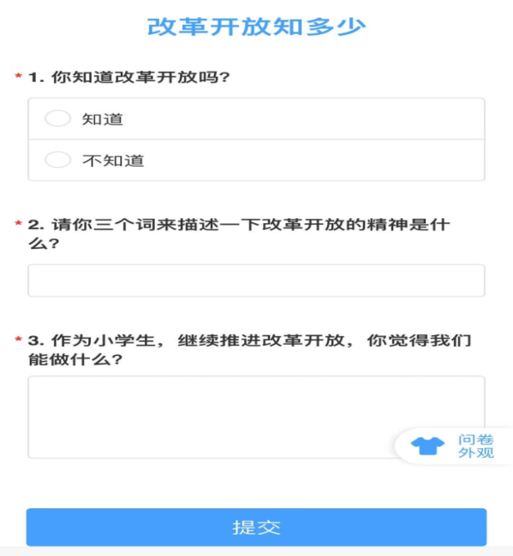
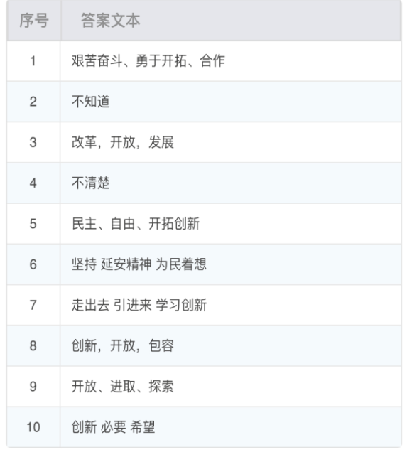
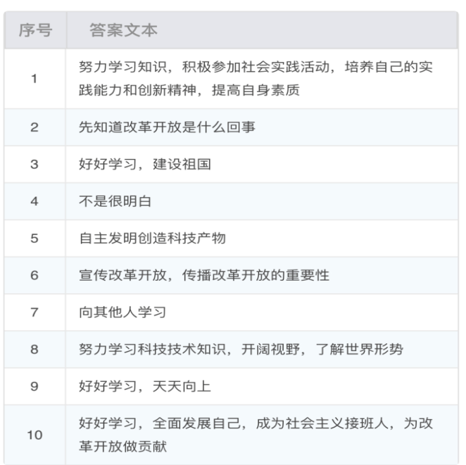
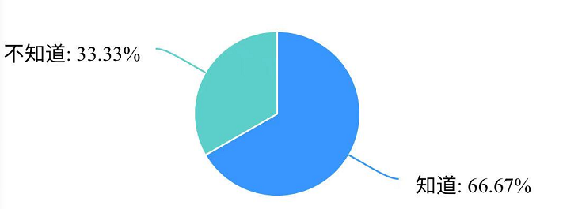
以第4讲“唯改革才有出路” 学情分析为例
2.请你用三个词来描述一下改革开放的精神。
对五年级某班进行学情分析，发现有66.7%的同学知道改革开放，65.7%的同学有继续推动改革开放的意识，对于如何继续推动改革开放，“努力学习”“参加实践活动”“创新”是学生提到的高频词汇。

Slide 20
以第14讲“人类是一个休戚与共的命运共同体” 学情分析为例
互联网时代
表象的
粗浅的
个别的
国家间的关系有多密切？
为什么人类是一个休戚与共的命运共同体？
通过
一定的了解
网络、书籍、旅游……
全球化
通过对“人类命运共同体”这一核心概念及内涵的介绍，引导学生树立人类命运共同体意识。
Notes:
在互联网时代和全球化的大背景下，在学生生活的方方面面都能够感受到各国间的交往和交流日益密切，学生们通过网络、书籍、旅游等方式对不同国家的情况有了一定的了解，但这些认识往往是表象的、粗浅的、个别的认识，对国家间的关系有多密切？为什么人类是一个休戚与共的命运共同体？对这些问题还没有形成系统完整的认识，在思想观念上也没有形成明确的价值判断。因此，通过对“人类命运共同体”这一核心概念及内涵的介绍，引导学生树立人类命运共同体意识。

Slide 21


“‘蛋糕’ 做大了同时要分好”教学过程
环节一：情境模拟，理解“蛋糕”做大了同时要分好
共学活动一：
这里有两块蛋糕，一块小一块大。小的那块是平均分配，大的那块是非平均分配。你们小组愿意参与哪块蛋糕的分配？
平均分配
非平均分配
Notes:
让我们进入环节一：情境模拟，理解“蛋糕”做大了同时要分好
本节课以一个有趣的分蛋糕的情境展开讨论：有两块蛋糕，一块小一块大。小的那块是平均分配，大的那块是非平均分配。让学生在组内讨论他们小组愿意参与哪块蛋糕的分配？

Slide 22
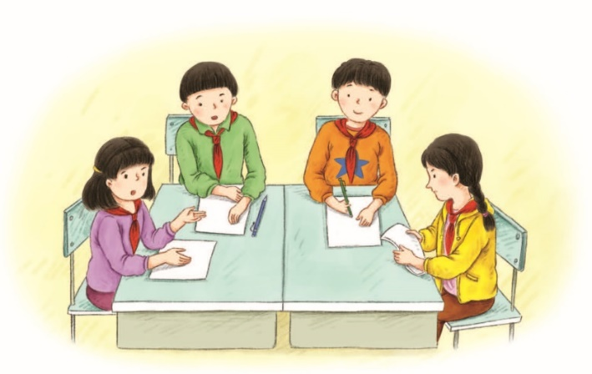
“‘蛋糕’ 做大了同时要分好”教学过程
环节一：情境模拟，理解“蛋糕”做大了同时要分好
你说的有一定的道理。可是非平均分配，小组成员得到的蛋糕量不一样，而且很有可能差异巨大，谁拿大的谁拿小的呢？这种不公平的分配方式极易造成小组成员间的矛盾。
我觉得我们应该参与大蛋糕的分配，因为不管怎么分，小组总体分到的蛋糕是多的。而且，蛋糕大了，哪怕是分的最少的同学，也有可能比小蛋糕平均分配得到的多。
Notes:
学生会呈现两种观点：一种认为应该参与大蛋糕的分配，因为不管怎么分，小组总体分到的蛋糕是多的。而且，蛋糕大了，哪怕是分得最少的同学，也有可能比小蛋糕平均分配得到的多。
另一种观点认为：非平均分配，小组成员得到的蛋糕量不一样，而且很有可能差异巨大。在这种情况下，谁拿大的谁拿小的呢？这种不公平的分配方式极易造成小组成员间的矛盾。
小讨论反映大问题。学生关于分蛋糕的讨论正反映了中国经济发展中“做大蛋糕”和“分好蛋糕” 的问题。

Slide 23
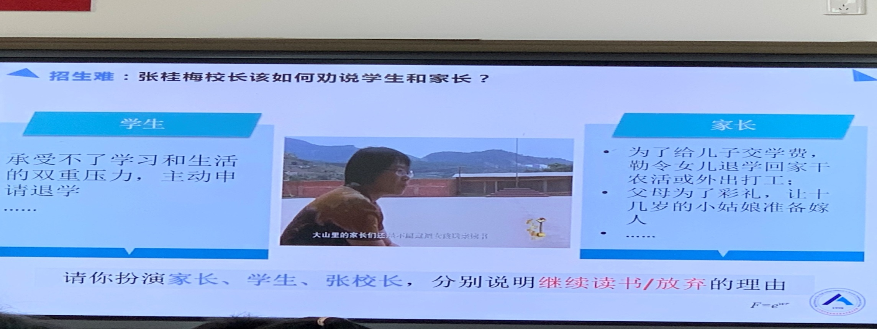
3.启发思考，方法多样。
通过创设学习情境，激发学生主动学习的兴趣，采用体验学习、案例教学、议题式、问题解决等多种教学方式，设计讨论、辩论、参观、角色扮演、演讲等学生喜闻乐见的学习活动，鼓励学生合作探究，深刻理解读本内容，学会多角度分析问题，形成关心社会的态度和参与社会生活的行为方式。

Slide 24
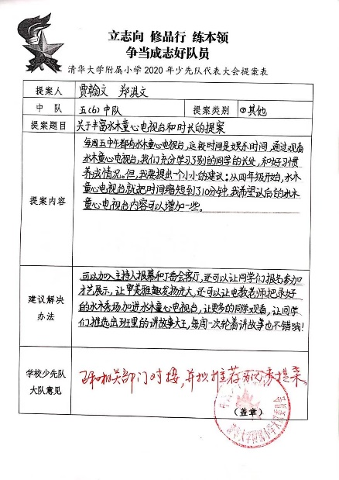
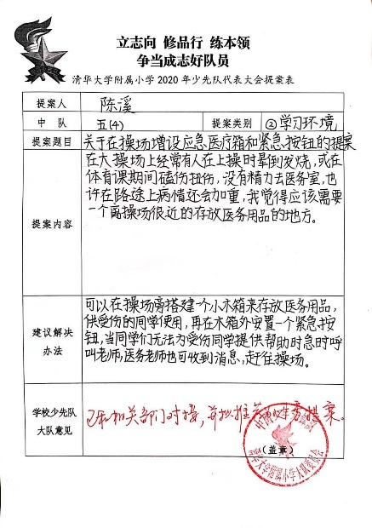
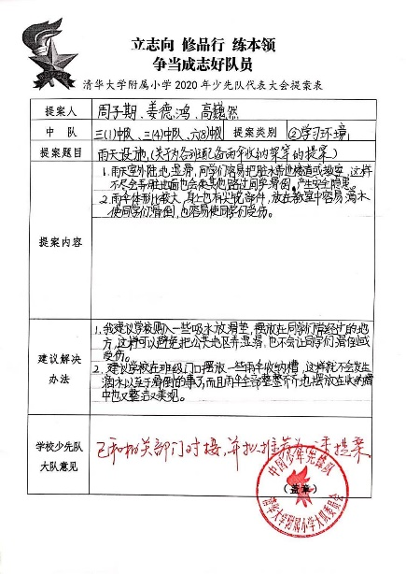
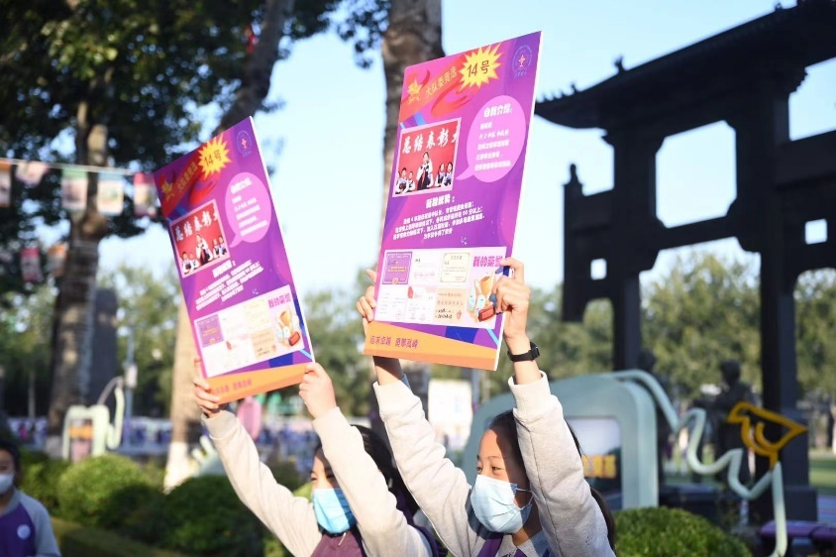
“国家一切权力属于人民”教学过程
环节三：话民主，重参与，理解众人的事情由众人商量
撰写中国少年先锋队代表大会提案
参与少先队大队委员会委员选举
【设计意图】通过阅读读本，认识众人的事情由众人商量，最后联系自身生活，树立民主观念，强化民主意识，增强民主能力，为推进社会主义民主政治建设贡献自己的一份力量。
Notes:
最后引导学生从自己的身边做起，如撰写中国少年先锋队代表大会提案、参与少先队大队委员会委员选举、参加班委竞选等，树立民主观念，强化民主意识，增强民主能力。
【设计意图】 本环节的设计通过阅读读本，认识众人的事情由众人商量，最后联系自身生活，树立民主观念，强化民主意识，增强民主能力，为推进社会主义民主政治建设贡献自己的一份力量。

Slide 25
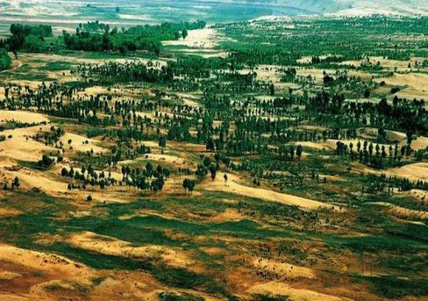
4.优化资源，有效运用。通过选择和运用生动案例，及时补充前瞻性、动态性理论和实践；利用和挖掘学生熟悉的人物、事件、案例等，丰富和拓展读本内容；结合学校班团队活动、纪念馆和博物馆等社会环境资源，将课内学习延伸至校内外其他实践活动，提高教育的实效性。
大漠变绿洲
20世纪90年代之前，提起库布其沙漠，人们的印象就是一夜之间堵住家门的沙丘。库布其沙漠曾被称为“死亡之海”。如今，当地开发出“沙漠水气法种树技术”，只需10秒就能种一棵树，且树木成活率达90%以上。
30多年来，库布其沙漠实现了从“沙进人退”到“绿进沙退”的转变。更可喜的是，沙漠中还出现了几百万亩厘米级厚的土壤，使其初步具备农业耕作条件。库布其模式创造的绿色经济已实现300多亿元的生态收入，10多万人彻底摆脱贫困。
由于治理成绩突出，2014年，库布其沙漠成为联合国环境署确定的全球沙漠“生态经济示范区”。2015年，库布其生态创造模式被巴黎气候大会推举为中国样本。

Slide 26
需要注意的问题
知识与技能目标该实的不实；
过程与方法目标出现“游离”；
育人目标出现“贴标签”；
收集和处理信息流于形式；
有活动没体验；
合作探究有形式却无实质；
……

Slide 27
四、教学评价建议
读本学习倡导采用多主体、开放性的评价，教师可根据具体情况选用或综合运用评价方式。
1.注重多元评价，通过纸笔测试、知识竞赛、小论文、描述性评语、演讲比赛、电子报展示等多种方式，激发学生参与评价的积极性，注重过程评价与结果评价相结合、定性评价与定量评价相结合。
2.评价要真实、可信、公正、客观，能够反映出每个学生在原有基础上的进步与变化，注意积累能真实反映学生发展变化的资料，如学生的作品、作业等，将日常观察和定期考查相结合，考查学生学习的增值效果。

Slide 28
谢谢！

